Slide 1
Meltal d.o.o
Strateški plan IS-a
Maja Šporčić, Domagoj Kopić

Slide 2
Uvod
Meltal d.o.o. je tvrtka koja se bavi gospodarenjem neopasnim obojenim metalnim otpadom kao što su aluminij, bakar, mjed, olovo, prokron, željezo i cink
sakupljaju, razvrstavaju, privremeno skladište i recikliraju neopasni metalni otpad u poslovnom prostoru
reciklirani neopasni metalni otpad prodaju u ljevaonice diljem Hrvatske
Sekundarne sirovine prikupljaju u suradnji s mnogobrojim tvrtkama i građanima

Slide 3
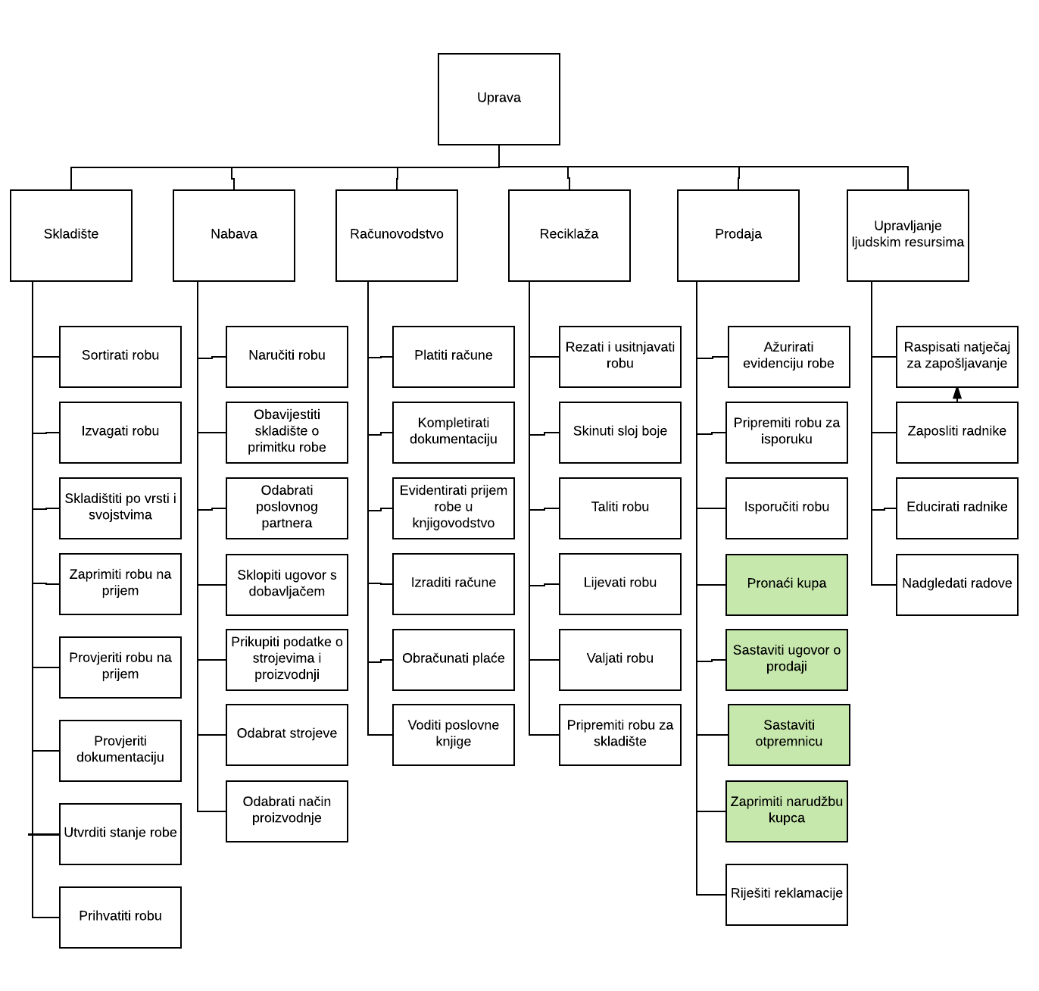
Opseg rjesenja

Slide 4
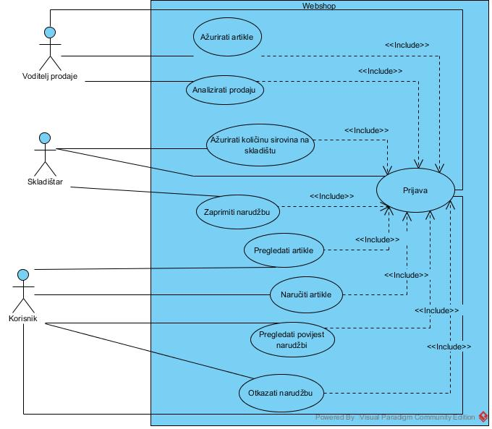
Dijagram koristenja

Slide 5
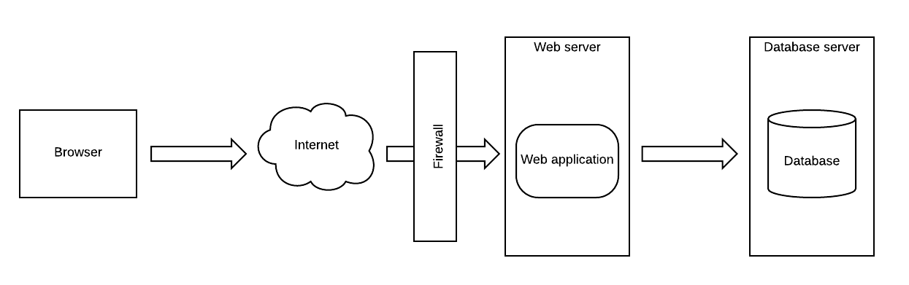
Nacin izvedbe rjesenja

Slide 6
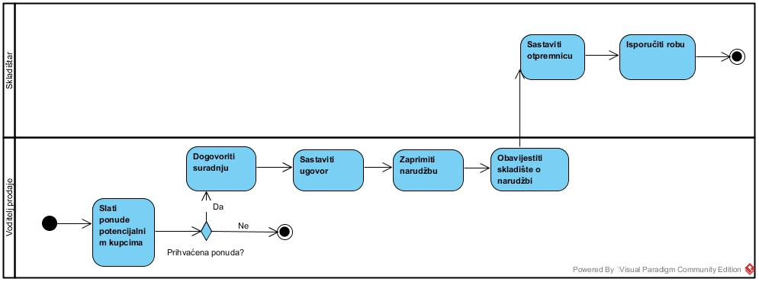
Model prodaje AS IS

Slide 7
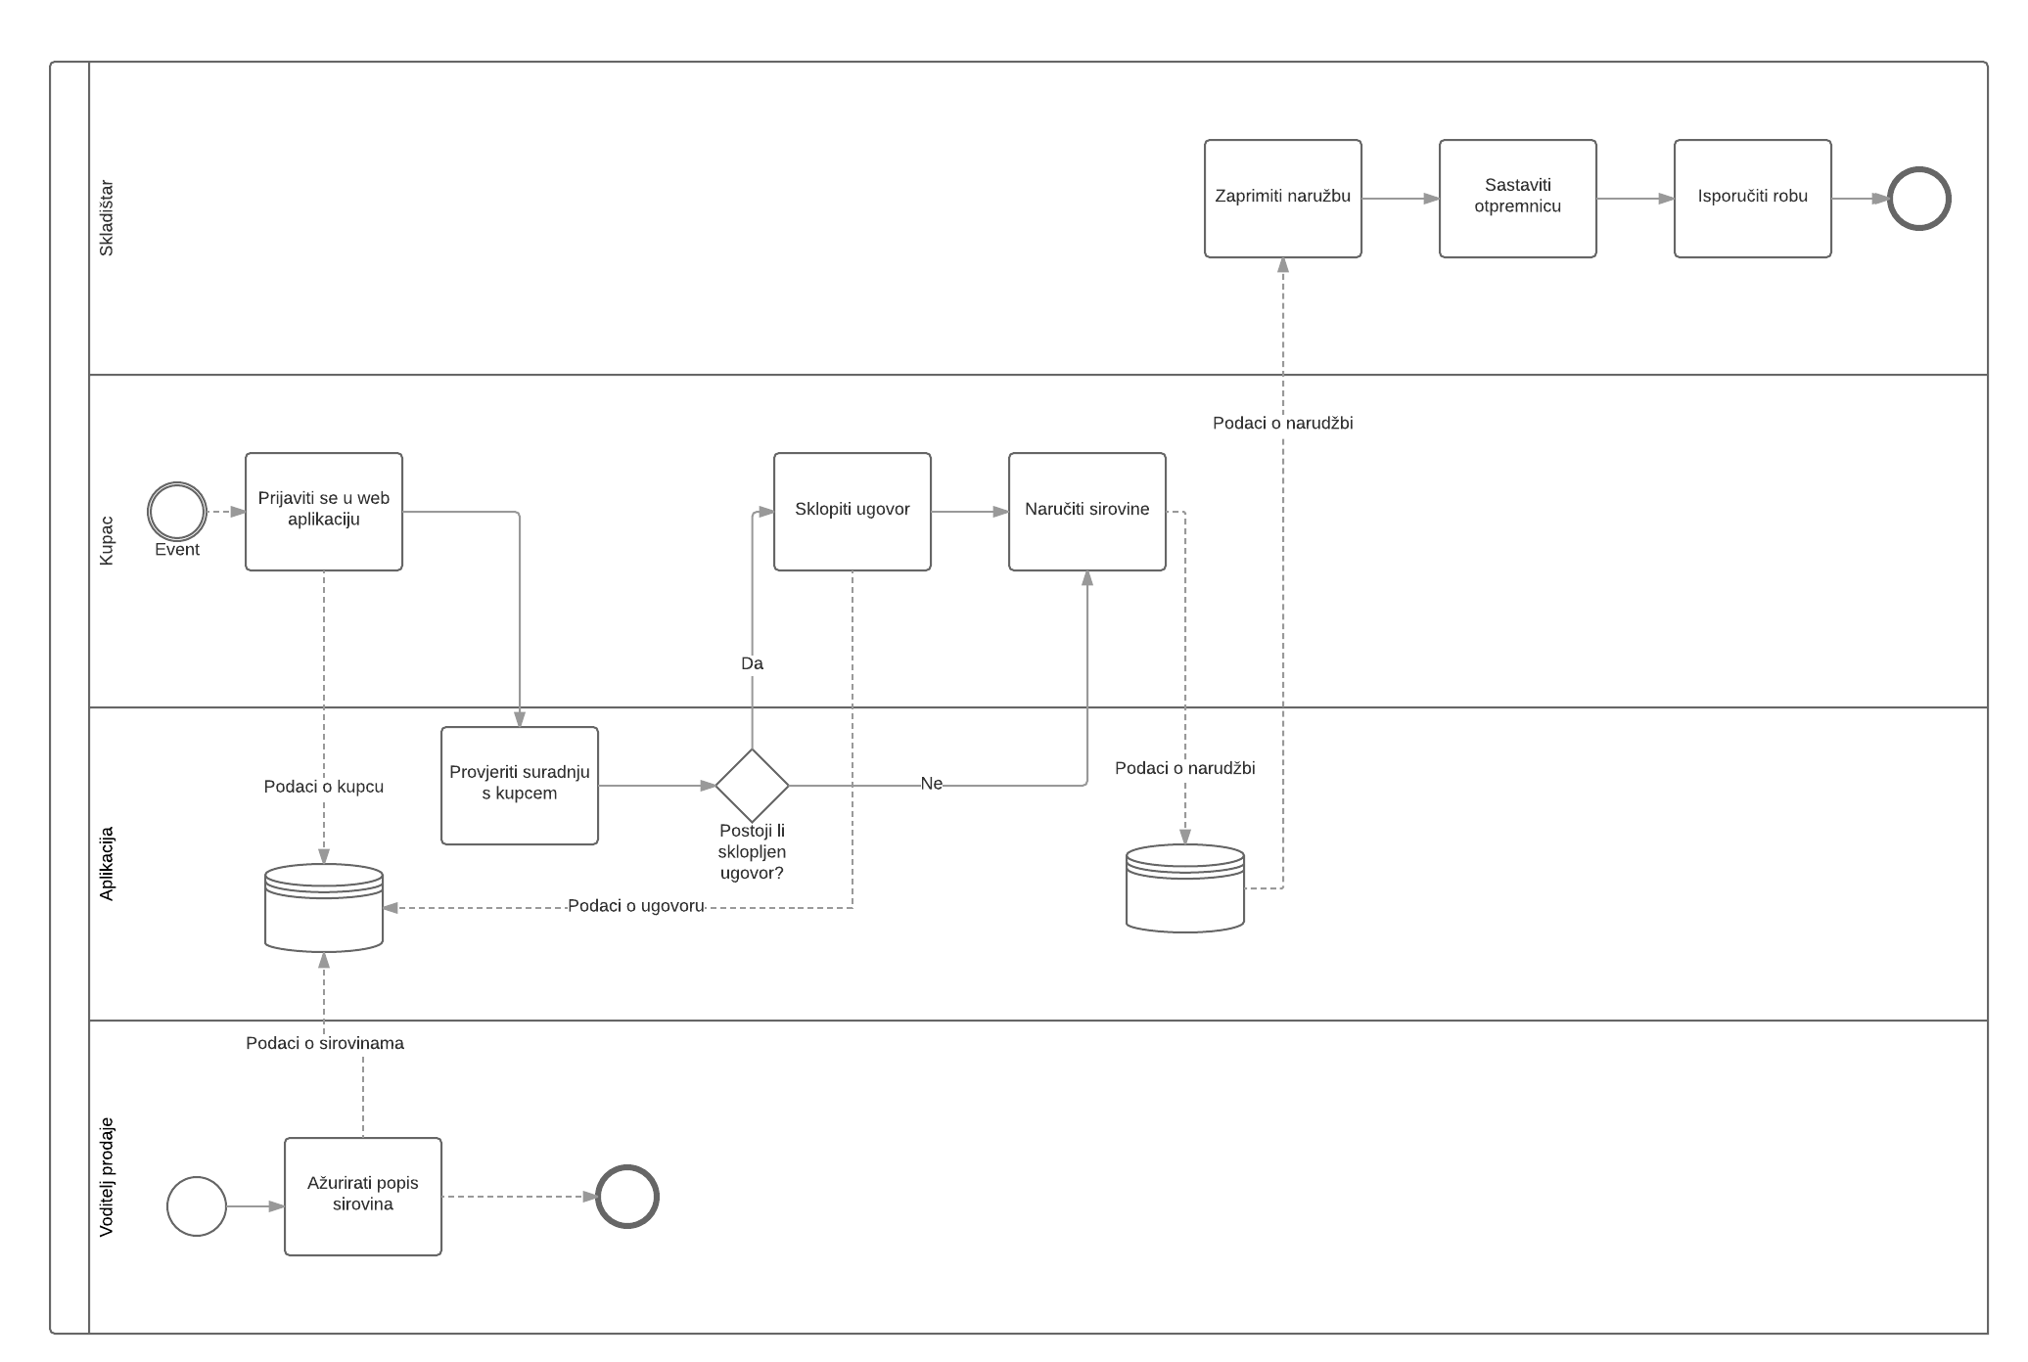
Model prodaje TO BE

Slide 8
Zaključak
-uvođenjem web aplikacije smanjuje se vrijeme pronalaska kupca te vrijeme utrošeno na internu razmjenu podataka o narudžbi i vrijeme isporuke
Pojednostavljenje narudžbe u B2B
Oslobađanje voditelja prodaje određenih aktivnosti i procesa u prodaji

